Slide 1
聴くことをどう教えるか。

Slide 2
聴解能力の位置づけ
四技能を対象とする場合、聴解は日ごろの授業では文型練習や会話練習の影に隠れ、テストの時にだけ使われることが多い。
しかし聴解も含めた理解過程全般の言語習得に占める位置は極めて高い。
特に初・中級前半期はそれ以降の言語能力の基礎を作る大切な時期に当たる。
相手の話を聞いてそのトピックをつかんだり、聞き手としての会話への参加の仕方を学んだりする学習は、話すための学習とは別に設定されるべき。

Slide 3
初・中級の聴解練習のタイプ
（タイプA聴解練習）
A:ごめんください。
B:はい。
A:今日は。鈴木さんはご在宅でしょうか。
B:いいえ、兄は荷物を出しに近くのスーパーに出かけたところです。すぐ帰ります。
A：ああ、そうですか。じゃ、ここでお待ちしてもいいですか。
弟さんでいらっしゃいますか。
B:はい、そうです。
A：小説がお好きだそうですね。
B:はい、探偵小説が好きです。
CDの会話を聴いて次の質問に答えなさい。
(1)男の人は庭で誰を待っていますか。
(2)兄さんはどこへ行ったのですか。
(3)何をしに行ったのですか。
(4)弟は何の本が好きですか。

Slide 4
タイプA聴解練習の特徴
練習の目的は、文脈の中に入れられた既習の文型や語彙が耳で聴いて分析でき、内容が分かるようにすること。
聞かせるテキストの内容は、既習の文型や語彙が文脈の中に埋め込まれたもの。
CDを３度ぐらい聴けば、内容が完全に理解できるように作られている。
特定のテキストを聞く目的は与えられていない。

Slide 5
例にあるように、設問を読んで、それに対して書いて答える形式が多い。
CDを聴く前や聴いた後の活動は特に考えられていない。
話し手は多くの場合、日本語の母語話者で原稿を読んでいるような話し方をする。

Slide 6
タイプA聴解練習の問題点
テキストを聴く目的が設定しにくい点。
--習った文型や語彙が聴いて分かるようにするという一般的な目的はあるが、テキストを何のために聴くのかという具体的な目的は設定しづらい。
--「明日の天気予報」
＊明日の天気について情報を得る。
＊明日の予定を決める。
--タイプAは聴いて何かを達成する形にすることが難しい。

Slide 7
「とにかく聴いたことを記憶する」ことが重視される。聴く力よりも記憶力に重点が置かれてしまう危険性が出てくる。

Slide 8
改善１
（目的を持って集中した聴き方)
聴く目的を最初に与え、後は半ば自動的に予測を立てて聴くことが伴う。
CDを聴かせる前に設問を与え、かつその設問がよく理解できるように、CDを流す前に充分時間をとること。
設問に答えるためには何を聴き取らねばならないのかを考え、必要な情報をあらかじめ絞り込んだり、そこに集中して聴いたりということが可能。（⇔能動的に聴く態勢が作られる）

Slide 9
改善2
（適切な予測のもとに聴き取りができるか。)
目的が設定されることによって予測を立てること自体は可能であるが、その予測がなかなか有効なものとならない場合がある。
予測を立てようにも背景知識が不十分で予測が立てられないことがある。
例)初めて訪れた町：道聞きをした状況
→私たちの理解は文型や語彙の字義通りの意味のみで成立しているのではなく、それを支えている背景知識(スキーマ)が重要な働きをしている。

Slide 10
予測が立てられ、かつ聴き取ったことをもとにして、意味のある課題が達成できるようなテキストの内容とすることが前提。
そこでCDを聴く前に、予測が立てられるように適切な先行タスクを入れる。

Slide 11
同じCDを使ってなされる聴解練習AとB
CDのスクリプト
A:もしもし。そちらの図書館ではビデオテープは借りられますか。
B：ビデオテープですか。はい。貸し出ししております。
A:えーと、ビデオテープはOK。じゃ、CDは？CDも借りられますか。
B:いいえ、CDは貸し出しできません。CDは貸し出しをしておりません。
A:そうですか、CDはできない。じゃ、絵芝居はどうですか。借りられますか。

Slide 12
B:はい、絵芝居は大丈夫です。貸し出しできます。
A:絵芝居は大丈夫。では、辞書はどうでしょうか。
B:辞書ですか。辞書類はだめです。貸し出しできません。
A:辞書類はできない。はい、それだけです。ありがとうございました。
B:はい、どういたしまして。

Slide 13
練習A
CDをよく聴いて、次の(1)から(4)で貸し出しのできるものには○、できないものには☓をつけなさい。
（１）CD
（２）ビデオテープ
（3）辞書類
（４）絵芝居

Slide 14
練習B
新しい図書館ができました。大きな図書館です。電話をして次の(1)から(3)のものが借りられるか、たずねてみることにしました。電話のCD会話を聴く前に、次のものが借りられるか、それとも借りられないか推測してみましょう。貸し出しができると思うものには○、できないと思うものには☓を付けてください。それからCDを聴いて自分の答えを確かめてください。
(1)CD （ ）
(2)ビデオテープ （ ）
(3)辞書類 （ ）

Slide 15
練習Aと練習Bの違い
練習A：すぐCDを聴いている
練習B：まず予測を立てさせ、その予測が正しいかどうかを確かめるためにCDを聴かせている。
つまり、CDを聴く前に先行タスクが入っているかいないかにある。

Slide 16
予測を立てるとき、学習者は自分自身が持っている図書館についてのスキーマを活性化する。そしてそのスキーマの下に立てた予測に照らして、この図書館はどうなのか調べるという目的でCDを聴く。
これは日常生活の聞きで母語話者が無意識のうちにとっているストラテジーである。このようにすると、学習者にとっては、実生活で行われる聴きの能力を養成することにつながると思われる。

Slide 17
聴かせるテキストは話し言葉の特徴
を備えているか。
A:ごめんください。
B:はい。
A:今日は。鈴木さんはご在宅でしょうか。
B:いいえ、兄は荷物を出しに近くのスーパーに出かけたところです。すぐ帰ります。
A：ああ、そうですか。じゃ、ここでお待ちしてもいいですか。
弟さんでいらっしゃいますか。
B:はい、そうです。
A：小説がお好きだそうですね。
B:はい、探偵小説が好きです。

Slide 18
会話であっても、書き言葉の特徴を備えていて、書き言葉が会話になっていることが多い。つまり、話し言葉の特徴を備えていることは少ない。
話し言葉の特徴：句や節で終わる、修正や繰り返しを多用、フィラー、ポーズなどがある。など

Slide 19
話し手は見えているか。
聴解練習は必ずしもCD付で行う必要はなく、クラスの全体活動では教師が、グループやペア活動では仲間の学習者が話すことを聴きの素材であることを、もっと積極的に取り入れてもよい。

Slide 20
答え方に工夫が見られるか。
質問を読み、それに書いて答える式の聴解練習では、聴くことより、読んだり書いたりといった他の能力が肝要であり、そうした能力の養成にも力が注がれていることに気がつく。
書かれた質問に書いて答える形式は、特別に聴くことと書くことを並行する状況の聴解練習を目指すのでない限り、特に初級レベルでは避けることが望ましい。

Slide 21
聴いた情報をもとにして、与えられた図に、線や絵を書き込む、数字で答える、あるいは適切な絵や図表を選ぶなど、文字を読んだり書いたりすることを伴わない解答形式をとることによって、聴くことに集中させることを追及したい。

Slide 22
聴解中心の活動
実現されていると考えられる学習
観点）
(A)目的をもって集中した聴きができるか
(B)適切な予測のもとに聴き取りができるか
(C)聴かせるテキストは話し言葉の特徴を備え
ているか
(D)話し手は見えているか
(E)答え方に工夫が見られるか

Slide 23
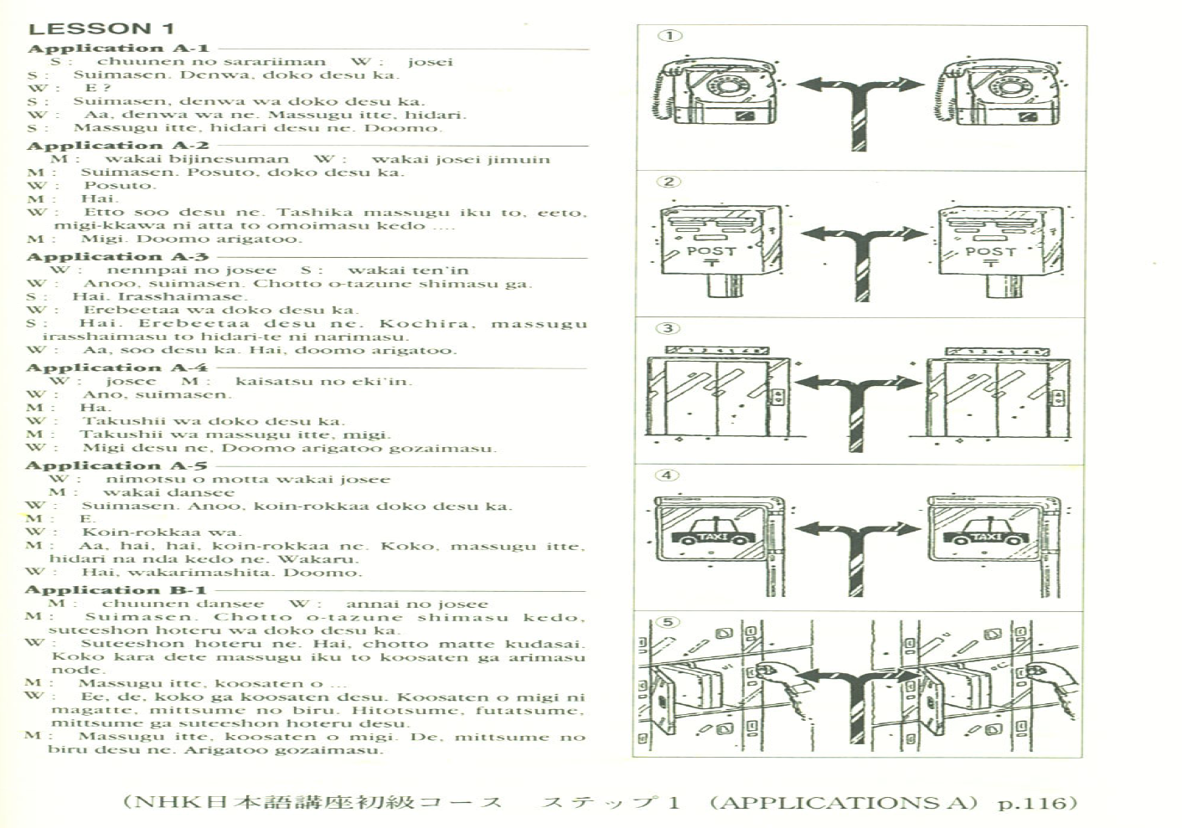

Slide 24
S:中年のサラリマン、W:女性
S:すいません、でんわ、どこですか。
W:え？
S:すいません、でんわ どこですか。
W:ああ、電話はね、まっすぐ行って左。
S:まっすぐ行って左ですね。どうも。

Slide 25
M：若いビジネスマン、
W:若い女性事務員
M:すいません、ポストどこですか。
W:ポスト。
M：はい。
W:えっとそうですね。確かまっすぐ行くとえっと右側にあったと思いますけど。
M:右、どうもありがとう。

Slide 26
W:年配の女性 S:若い店員
W:あの、すいません。ちょっとお尋ねしますが。
S:はい。いらっしゃいませ。
W：エレベーターはどこですか。
S:はい、エレベーターはですね。こちら、まっすぐいらっしゃいますと、左手になります。
W:ああ、そうですか。はい、どうもありがとう。

Slide 27
W:女性 M:改札の駅員
W:あの、すいません。
M：は
W:タクシーはどこですか。
M:タクシーはまっすぐ行って、右。
W:右ですね。どうもありがとうございます。

Slide 28
W:荷物を持った若い女性、
M：若い男性
W:すいません。あの、コインロッカーはどこですか。
M：え。
W:コインロッカーは。
M：ああ、はい、はい、コインロッカーはね。ここまっすぐ行って左なんだけどね。分かる？
W：はい、分かりました。どうも。

Slide 29
M：中年男性 W:案内の女性
M：すいません。ちょっとお尋ねしますけど。ステーションホテルはどこですか。
W:ステーションホテルね。はい。ちょっと待ってください。ここから出てまっすぐ行くと交差点がありますので。
M:まっすぐ行って、交差点を・・
W:ええ、でここが交差点です。交差点を右に曲がって、三つ目のビル。一つ目、二つ目、三つ目がステーションホテルです。
M：まっすぐ行って、交差点を右。で、三つ目のビルですね。ありがとうございます。

Slide 30
(A)目的をもって集中した聴きができるか
「右か左かを聴き取りなさい」という指示の形で聴く目的があらかじめ与えられている。
こうした聴き取りは母語では普通になされているのに、第二言語では、意識的に練習しなければできるようにならないという点を考えると、貴重な学習を提供していることが分かる。

Slide 31
テキストを聴かせその後で設問を与え解答させるといった方式の聴解練習⇔聴き取る力というよりは記憶力である。
この活動では、テキストの会話を聴いて覚えてから答えるのではなく、聴きながら右か左か解答できる形式を採っている。
聴きながら、同時に聴き取った結果を示すことが要求されていることから、学習者は聴き取ることに専念できるように活動が作られている。

Slide 32
(B)適切な予測のもとに聴き取りができるか
右か左かを聴き取るためという点を考えるなら、日常生活でよくありそうなもの。
この活動で与えられた図を前にした場合、電話、ポスト、エレベーター、タクシー乗り場＋右左の矢印となれば、方角を尋ね、それに答えるという状況であろうということは直ちに予測できる。同時にそれらに関連してくる語彙や文型なども正確な形は別として想定できる。

Slide 33
このように想定や予測をし、それをもとに聴くなら、聴き取りが日常的に行われるものに近くなる。
つまり、予測を立てることが促され、その結果として予測を立てながら聴くという聴きにとって最も大事な学習が促進される。
注目すべきは、それこそが教室の外で聴く場合不可欠の技能である。

Slide 34
(C)聴かせるテキストは話し言葉の特徴を備えているか
初級レベルの学習者に聴かせるテキスト
--既知の単語と文型がよく詰め込まれているが、日常的に耳にするかといえば、あまり耳にしない、書き言葉に近く、内容的にも興味がそれほどそそられないものが多い。
この活動では普通に私たちが耳にするものに極めて近い。
--店員らしい丁寧語、駅員らしい話し方

Slide 35
発話一つひとつを全て理解することを要求した場合には学習者は完全にお手上げである。
会話の双方が協力し合って、道聞きという課題を達成していることが伝わってくるテキストとなっている。

Slide 36
(D)話し手は見えているか
話し手は全く見ることができない。
日常生活で見られる聴きにおいては声だけではなくその他様々な形で存在する情報を取り入れようとしている点に注目すると、限界を持った活動であると言える。

Slide 37
(E)答え方に工夫が見られるか
聴き取った結果を文で書かせたり、口で言わせたりした場合には、それぞれ書く・話すという能力が介在してくる。
聞き取れたけれども書く・話すというところで失敗したのか分からない。
この活動は、解答方式に関する限り、よく聴き取れたかどうかが直接的に問われるようになっているので答え方に工夫がなされており、聴き取ることに集中した学習が追及されている。

Slide 38
まとめ
一字一句耳に入るもの全てを聴き取ろうとか、理解しようとかという態度ではなく、目的にとって大事なことだけに焦点を絞って聴くというように、聴くことに対する態度を変えるという学習。
いかに目的に合致した聴き方をするかという点で聴解ストラテジーを選んだり工夫したりする機会が与えられる。
明確な目的を設定した上でなら、一般的に日常生活で耳にするような高度な自然会話であったも解釈可能のものとなる。

Slide 39
学習のデザイン
-どのような新たな学習が実現できるか-
(A) 学習者を会話の当事者とする。
A:5人の人たちが何かを尋ねています。下の図にそれらの状況が示されています。会話を聴いて尋ねているものが、図の左にあるか、右にあるか、チェックして下さい。
↓ ↓ ↓ ↓ ↓ ↓ ↓
B：あなたはさがしものをみつけるために質問しています。下にあなたが探しているものが絵で示されています。会話を聴いてあなたがさがしているものが、右にあるか左にあるか、図の中にチェックして下さい。

Slide 40



(B)先行タスクを導入する。
あなたは東京駅にいます。コーヒーショップを探しています。駅の売店の人に尋ねます。

Slide 41
上のような状況に注目し、そこではどんな会話が交わされるか、特にどんな答えが返ってくるかに重点をおいて、ペアで考え合うというもの
⇔これから聴く会話の流れを想像し、馴染みのあるものにし、心理的に準備するのが目的

Slide 42
(C)新しい活動を繋げて活動のチェーンとする。
どんな人がどのような内容のことをどのような言葉を使って表現しているのかを考えるペア活動
小学生ぐらいの子供 小学校
おじいさん ポスト
駅員さん コインロッカー
駅の売店の店員さん キャッシュコーナー
デパートの店員さん エレベーター
バスの運転手さん タクシー乗り場

Slide 43
外の日本語はまるで分からないという学習者が多いことを踏まえて、職業や年代による独特の話し方に接した場合、その中から自分の知りたい情報を掴み取ることを目指す

